Slide 1
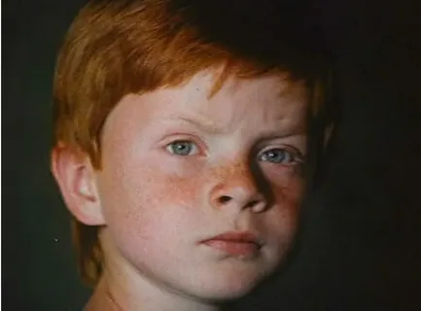
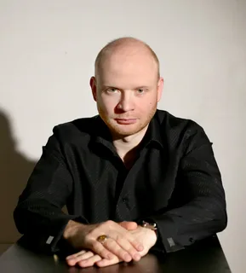
Биография
Александра Лойе

Slide 2
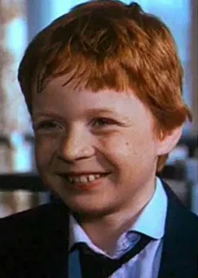
Биография
Александр Лойе стал знаменитым еще в детстве. Зрители полюбили обаятельного рыжеволосого мальчишку благодаря ярким ролям на телевидении и в рекламе. В дальнейшем в его карьере были падения и взлеты, но и сейчас актер продолжает радовать публику новыми проектами

Slide 3
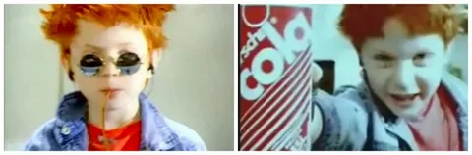
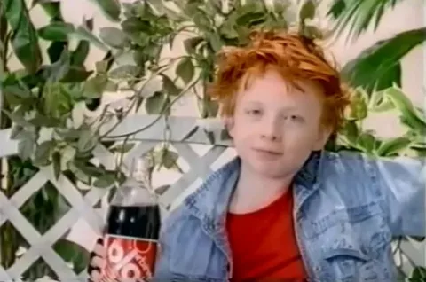
Реклама
«Херши-Кола – вкус победы»

Slide 4

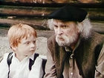
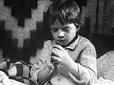
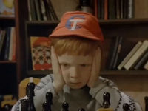
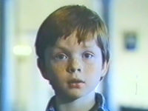

Фильмография
1.1989 — «Транти-Ванти»
2.1990 — «Хомо новус»
3.1990-1993 — «Ералаш»
4.1991 — «Год хорошего ребенка» 5.1993 — «Сны»
Транти-Ванти
Хомо новус
Ералаш
Год хорошего ребенка
Ералаш

Slide 5
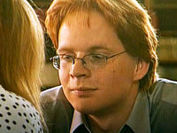
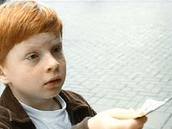
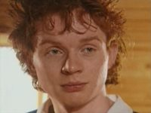
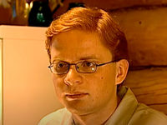
Фильмография
6.2001-2003 — «Next»
7.2006 — «Грозовые ворота»
8.2007 — «Маршрут»
9.2009 — «Снег на голову»
10.2009 — «Любовь в большом городе 2»
11.2010 — «Побег»
Next 2
Сны
Next
Next 3

Slide 6


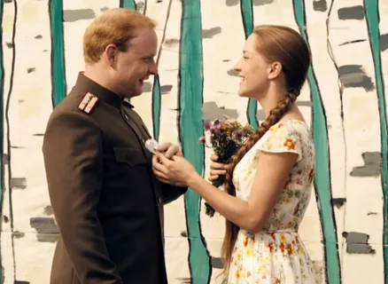
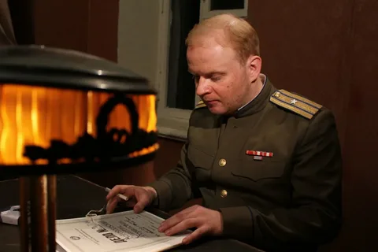
Фильмография
12.2011 — «Пять невест»
13.2013 — «Второе восстание Спартака»
14.2016 — «Штрафник»
15.2022 — «Холодные берега. Возвращение»
16.2022 — «Иван Семенов: Школьный переполох»﻿
Холодные берега. Возвращение
Пять невест
Второе восстание Спартака

